Slide 1
CHÀO MỪNG CÁC BẠN ĐÃ ĐẾN VỚI NHÓM NONAME2
ĐỀ TÀI SEMINAR
TÌM HIỂU VÀ TRIỂN KHAI CƠ BẢN Software Defined Networking(SDN)
THÀNH VIÊN:
Trương Thái Minh Hiếu - 20424032
Nguyễn Anh Khương - 20420444
Trương Thành Đạt – 20424012
Đỗ Tuấn Kiệt - 20424100

Slide 2
MỤC LỤC
A . Các vấn đề của mạng truyền thống và giải pháp SDN. SDN là gì?
B. Cách Phân biệt SDN so với mạng truyền thống thông thường
C. Kiến trúc cơ bản của SDN và cách nó vận hành
D. Lợi ích và vấn đề của SDN
E. Xu thế của SDN ở hiện tại và tương lai
F. Triển khai thử nghiệm SDN Đơn Giản
G. Nguồn Tham Khảo

Slide 3

Phần 1. Vấn đề của mạng truyền thống
Vấn đề của mạng truyền thống:
Mạng truyền thống không đáp ứng được các nhu cầu về
việc thay đổi nhanh các thông số về độ trễ, băng thông, định tuyến,
bảo mật, … theo các yêu cầu của các ứng dụng.
Với sự gia tăng nhanh chóng và mạnh mẽ mang lại khó khăn trong
việc quản trị cấu hình lại các mạng để đáp ứng với các thay đổi,
hiệu chỉnh lỗi và cân bằng tải là trở thành những nhiệm vụ khó khan
Cấu hình thủ công các thiết bị tốn nhiều thời gian, công sức
Công nghệ ảo hóa trở nên lỗi thời, làm cho kết cấu hệ thống trở
Nên thiếu đồng bộ
Việc khó khăn trong quản lí và vận hành cũng là kẻ hở để những
Hacker dễ dàng tấn công thông qua những cấu hình bị lỗi hoặc chưa
Được cập nhật
Hình ảnh hệ thống mạng đang ngày càng
Trở nên quá tải

Slide 4
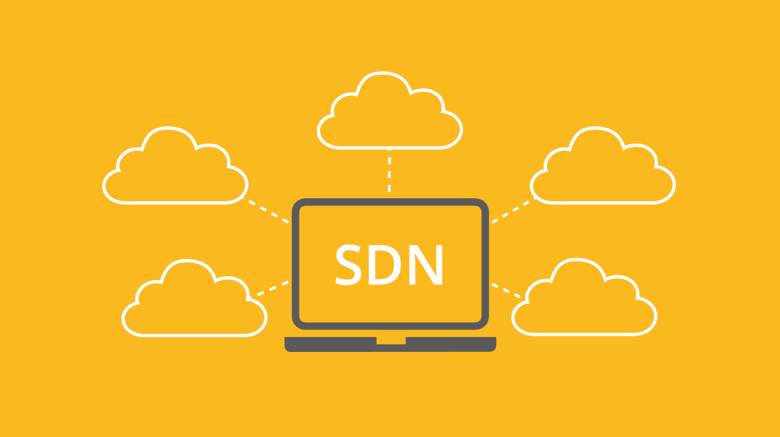
Giải pháp giải quyết vấn đề mạng truyền thống và SDN
Theo đó, cách tốt nhất được đưa ra để giải quyết chon vấn
đề mạng truyền thống:
Tách biệt phần điều kiển và phần xử lí dữ liệu
Biến phần điều kiển trở nên mềm dẻo và cho phép lập trình
Để tự động hóa và đơn giản trong việc quản trị
Từ đó giải pháp được đưa ra là SDN (Software defined Network) mạng định nghĩa bằng Phần mềm

Slide 5
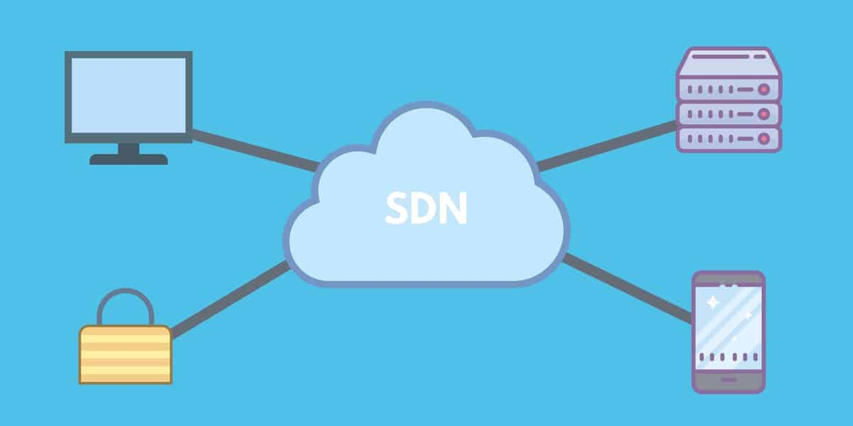
Phần 2. Định nghĩa Cơ bản về mạng điều kiển bằng phần mềm SDN
“ Mạng định nghĩa được bằng phần mềm hay Sofware Defined Network (SDN) là một kiểu kiến trúc mạng mới, năng động, dễ quản lý, chi phí hiệu quả, dễ thích nghi và rất phù hợp với nhu cầu mạng ngày càng tăng hiện nay” - ONF
Kiến trúc này phân tách phần điều khiển mạng (Control Plane) và chức năng vận chuyển dữ liệu (Forwarding Plane hay Data Plane), điều này cho phép việc điều khiển mạng trở nên có thể lập trình được và cơ sở hạ tầng mạng độc lập với các ứng dụng và dịch vụ mạng“ - ONF

Slide 6
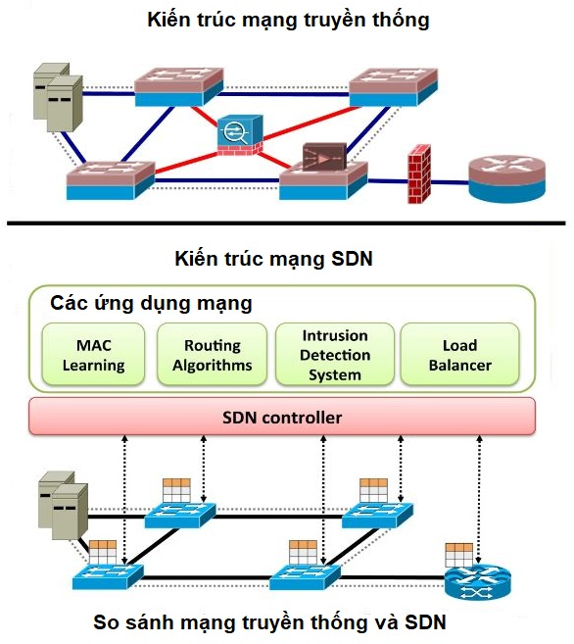
Phần 3.Phân biệt SDN với mạng truyền
Thống
Ta có thể dễ dàng phân biệt Mạng Truyền Thống và SDN
Dựa vào 3 đặc điểm sau:
 | Mạng Truyền Thống | SDN
Phần điều khiển và phần vận chuyển dữ liệu | được tích hợp trong thiết bị mạng | được tách riêng khỏi thiết bị mạng và được chuyển đến một thiết bị được gọi là bộ điều khiển SDN.
Phần thu thập và xử lý các thông tin | phần này được thực hiện ở tất cả các phần tử trong mạng | phần này được tập trung xử lý ở bộ điều khiển SDN
Khả năng cấu hình | Các thiết bị mạng phải được cấu hình một cách riêng lẽ và thủ công | mạng có thể lập trình bởi các ứng dụng, bộ điều khiển SDN có thể tương tác đến tất cả các thiết bị trong mạng

Slide 7
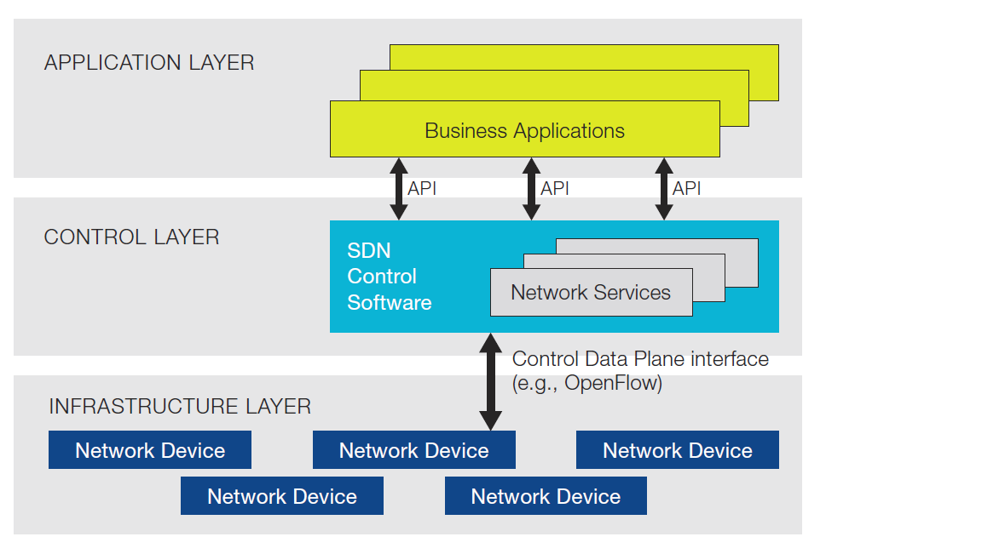
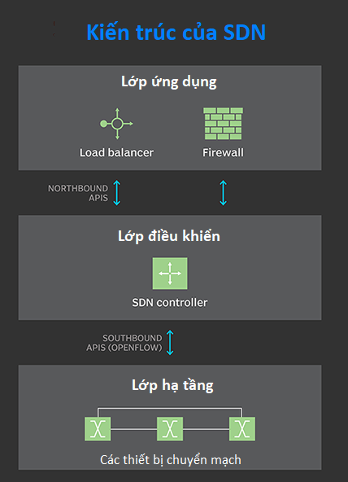
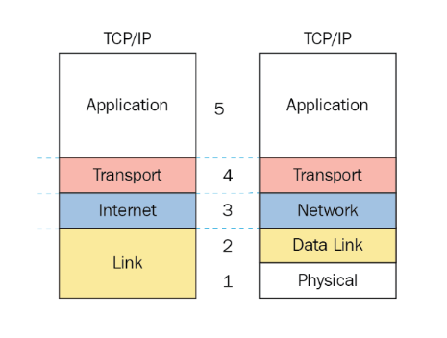
Phần 4. Cấu Trúc Software Defined Networking(SDN)
Kiến trúc của SDN gồm 3 lớp riêng biệt:
Lớp Ứng Dụng (Application Layer).
Lớp Điều Khiển (Control Layer).
Lớp Cơ Sở Hạ Tầng (Infrastructure Layer)

Slide 8
Cách Hoạt Động Của SDN
SDN tách các thiết bị mạng vật lý và chuyển tất cả việc ra quyết định sang lớp control layer (control plane).
Control layer (control plane) Là nơi diễn ra tất cả hành động về thông tin mạng bao gồm chuyển tiếp gói và các chính sách quản lý mạng.
Cho phép toàn bộ mạng được kiểm soát từ một điểm trung tâm

Slide 9
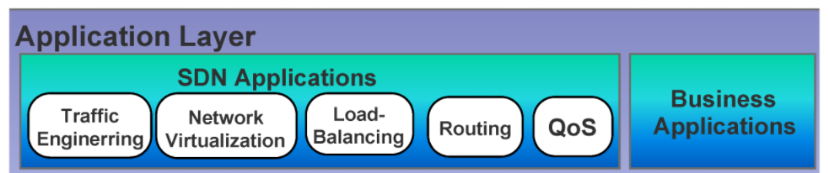
Lớp ứng dụng (Application Layer)
Lớp ứng dụng: là các ứng dụng kinh doanh được triển khai trên mạng hoặc các chức năng mạng điển hình mà các tổ chức sử dụng.
Trong một mạng truyền thống sẽ sử dụng các thiết bị chuyên dụng, như tường lửa hoặc cân bằng tải, SDN sẽ thay thế thiết bị đó bằng một ứng dụng sử dụng bộ điều khiển để quản lý “hành vi” của lớp cơ sở hạ tầng được kết nối tới lớp điều khiển thông qua các API, cung cấp khả năng cho phép lớp ứng dụng lập trình lại (cấu hình lại) mạng (điều chỉnh các tham số trễ, băng thông, định tuyến, hệ thống phát hiện xâm nhập, cân bằng tải hoặc tường lửa …) thông qua lớp điều khiển.

Slide 10
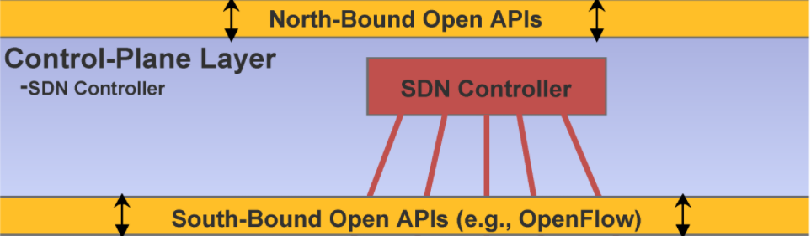
Lớp Điều Khiển (Control Plane Layer)
APIs Bắc
APIs Nam
Lớp điều khiển: đại diện cho phần mềm điều khiển SDN, là nơi tập trung các bộ điều khiển. Bộ điều khiển này nằm trên một máy chủ và quản lý các chính sách và luồng lưu lượng trên toàn mạng
Các bộ điều khiển thực hiện việc điều khiển cấu hình mạng theo các yêu cầu từ lớp ứng dụng và khả năng của mạng. Các bộ điều khiển này có thể là các phần mềm được lập trình.
Ngoài ra để truyền thông tin điều khiển lớp cơ sở hạ tầng, lớp điều khiển sử dụng các cơ chế như OpenFlow,.. , hoặc thông qua các cơ chế riêng biệt.

Slide 11
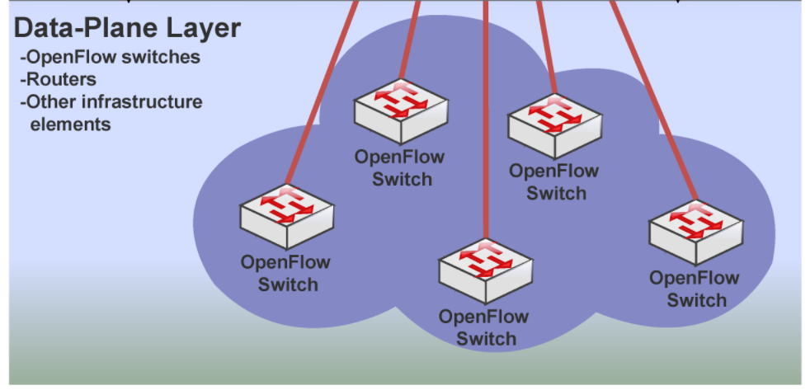
Lớp Cơ Sở Hạ Tầng (Infrastructure Layer)
Lớp cơ sở hạ tầng được tạo thành từ các thiết bị vật lý trong mạng (switch, router).
Thực hiện việc chuyển tiếp gói tin theo sự điều khiển của lớp điều khiển. Một thiết bị mạng có thể hoạt đồng theo sự điều khiển của nhiều bộ điều khiển khác nhau, điều này giúp tăng cường khả năng ảo hóa của mạng.

Slide 12
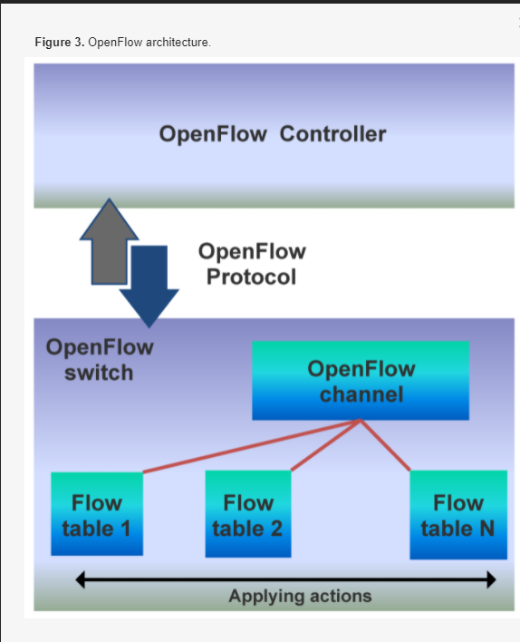
OpenFlow
OpenFlow tạo điều kiện cho các quyết định định tuyến, chuyển tiếp các quy tắc như cân bằng tải, bảo mật và chất lượng dịch vụ (QoS) từ bộ điều khiển SND được đẩy lên các thiết bị ở tầng data plane. Đây là giao thức SDN thường được sử dụng để giao tiếp giữa các thiết bị mạng và bộ điều khiển SDN, tức là APIs nam (SouthBound). OpenFlow lần đầu tiên được chuẩn hóa bởi ‘open networking foundation’ (ONF), và kể từ đó nó đã được các công ty công nghệ thông tin và truyền thông như Cisco, HP và Google áp dụng. Giao thức OpenFlow cho phép truy cập trực tiếp và cấu hình các thiết bị mạng như router và switch. Ví dụ, OpenFlow cho phép truy cập vào flow tables và chuyển đi các chỉ dẫn cho các switch về cách chuyển tiếp các luồng mạng. Điều này, cùng với khả năng lập trình của bộ điều khiển SDN, đảm bảo rằng các thay đổi mạng có thể được thực hiện với độ trễ tối thiểu.
OpenFlow controller, OpenFlow switch, and OpenFlow protocol là những yếu tố chính tạo nên cấu trúc mạng của OpenFlow

Slide 13
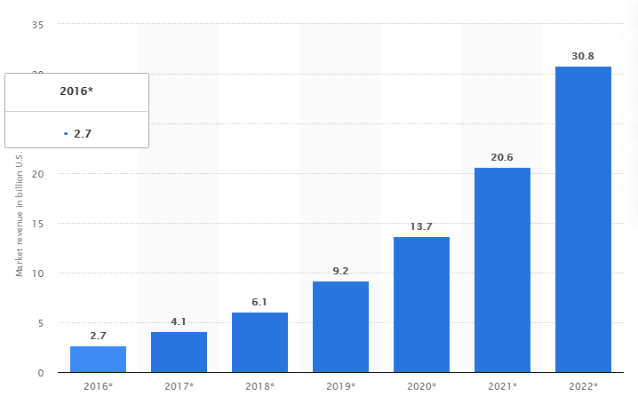
Phần 5. Xu Thế của SDN trong hiện tại
Và tương lai
Bắt đầu nổi lên từ năm 2010, SDN trở thành một xu thế giải
quyết các vấn đề còn tồn đọng của mạng truyền thống
IDC ước tính giá trị thị trường SDN đã tăng từ 406 triệu đô la
vào năm 2013 lên hơn 6,6 tỷ đô la trong năm 2017. IDC dự đoán
thị trường SDN sẽ tiếp tục tăng trưởng với tốc độ tăng trưởng
gộp 25,4% lên 13,8 tỷ đô la vào năm 2021. IDC ước tính rằng SDN đang
nổi lên từ việc áp dụng sớm và bước vào giai đoạn phát triển chính của nó.
49% đang xem xét hoặc chủ động thử nghiệm triển khai SDN;
18% đã cài đặt SDN. IDC cũng đã xác định được rất nhiều
trường hợp sử dụng SDN trong hệ thống mạng thực tế hiện nay.

Slide 14

Lợi ích SDN
Một trong những ưu điểm chính của SDN là nó tạo ra một khuôn khổ để hỗ trợ các ứng dụng sử dụng nhiều dữ liệu như bigdata và virtualization(ảo hóa).
Việc áp dụng ảo hóa đang được thúc đẩy bởi bigdata và SDN cung cấp phương tiện để quản lý máy ảo và big data network traffic.
Sau đây là danh sách một số lợi ích của SDN:

Slide 15
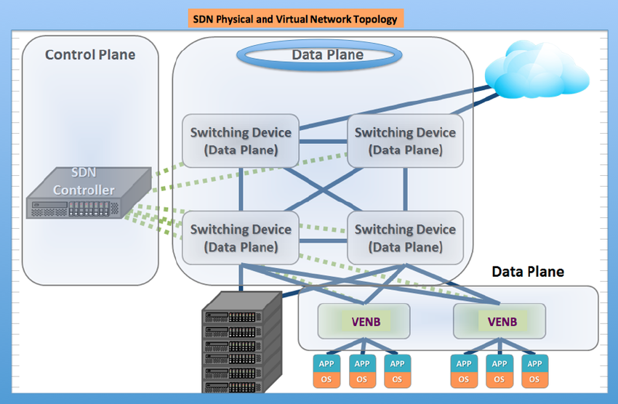
1. Cung cấp mạng tập trung.
- SDN cung cấp một cái nhìn tập trung về toàn bộ mạng, giúp việc quản lý và cung cấp của doanh nghiệp trở nên dễ dàng hơn.
- Ví dụ, nhiều VLAN đang trở thành một phần của mạng LAN vật lý, tạo ra một nút Gordian của các liên kết và phụ thuộc. Bằng cách trừu tượng hóa các mặt phẳng điều khiển và dữ liệu, SDN có thể tăng tốc cung cấp dịch vụ và cung cấp sự linh hoạt hơn trong việc cung cấp các thiết bị mạng ảo và vật lý từ một vị trí trung tâm.

Slide 16

2. Quản lý doanh nghiệp toàn diện:
SDN cho phép các nhà quản lý CNTT thử nghiệm với cấu hình mạng mà không ảnh hưởng đến mạng.
SDN cũng hỗ trợ quản lý cả thiết bị chuyển mạch vật lý, virtual switches và thiết bị mạng từ bộ điều khiển trung tâm; điều mà bạn không thể làm với SNMP(Giao thức giám sát mạng đơn giản).
SDN cung cấp một bộ API để tạo một bảng điều khiển quản lý duy nhất cho các thiết bị vật lý và thiết bị ảo.

Slide 17

3. Bảo mật chi tiết hơn:
Tập trung kiểm soát bảo mật thành một thực thể, như Bộ điều khiển SDN, có nhược điểm là tạo ra điểm tấn công trung tâm, nhưng SDN có thể được sử dụng hiệu quả để quản lý bảo mật trong toàn doanh nghiệp nếu nó được triển khai an toàn và đúng cách.

Slide 18

4. Giảm chi phí hoạt động.
Hiệu quả quản trị, cải tiến trong việc sử dụng máy chủ, kiểm soát ảo hóa tốt hơn và các lợi ích khác sẽ giúp tiết kiệm hoạt động.
Mặc dù vẫn còn sớm để đưa ra bằng chứng thực sự về tiết kiệm, SDN nên giảm chi phí vận hành tổng thể và tiết kiệm quản trị vì nhiều vấn đề quản trị mạng thông thường có thể được tập trung và tự động hóa.

Slide 19
5. Tiết kiệm phần cứng và giảm chi tiêu vốn.
Việc áp dụng SDN cũng mang lại sức sống mới cho các thiết bị mạng hiện có. SDN giúp tối ưu hóa phần cứng hàng hóa dễ dàng hơn. Phần cứng hiện tại có thể được thay thế bằng cách sử dụng hướng dẫn từ bộ điều khiển SDN và phần cứng ít tốn kém hơn có thể được triển khai để đạt hiệu quả cao hơn vì các thiết bị mới về cơ bản trở thành công tắc “hộp trắng” với tất cả trí thông minh tập trung vào bộ điều khiển SDN.

Slide 20
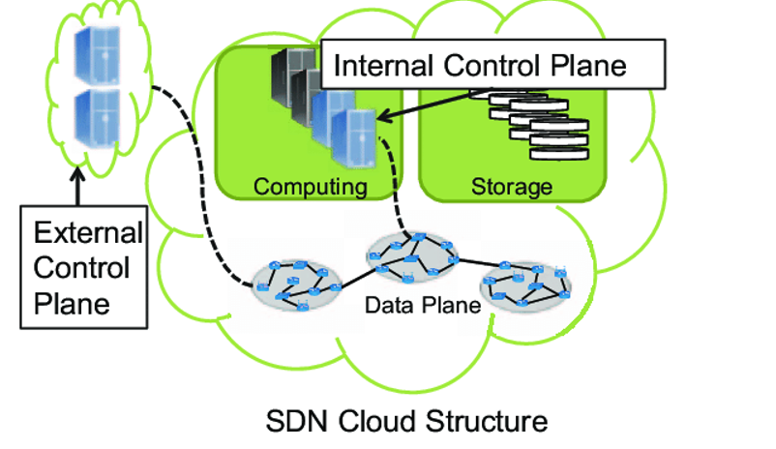
6. Trừu tượng hóa đám mây.
Bằng cách trừu tượng hóa các tài nguyên đám mây bằng cách sử dụng SDN, việc thống nhất các tài nguyên đám mây sẽ dễ dàng hơn.
Tất cả các thành phần mạng tạo nên nền tảng trung tâm dữ liệu lớn đều có thể được quản lý từ bộ điều khiển SDN.

Slide 21
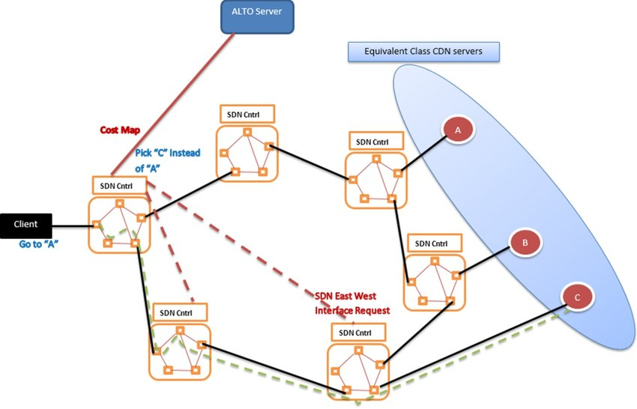
7. Đảm bảo cung cấp nội dung.
Khả năng định hướng và tự động hóa lưu lượng dữ liệu giúp dễ dàng triển khai chất lượng dịch vụ (QoS) cho truyền thoại qua IP và truyền đa phương tiện.
Truyền video chất lượng cao dễ dàng hơn vì SDN cải thiện khả năng phản hồi của mạng để đảm bảo trải nghiệm người dùng hoàn hảo.

Slide 22

Những thách thức với SDN
1. Chưa thật sự phổ biến
Độ phổ biến của SDN là chưa rộng do nhiều vấn đề đi kèm, đặc biệt là chi phí triển khai ban đầu và kiến trúc hệ thống mạng hiện có của đa số doanh nghiệp vẫn chưa đủ lớn để cho thấy lợi ích thực sự của SDN.

Slide 23
2. Bảo mật:
Vấn đề bảo mật không chỉ là lợi thế mà cũng là một thách thức đối với công nghệ SDN. SDN được quản lý và điều khiển thông qua một bộ điều khiển tập trung duy nhất, nếu bị kẻ tấn công nhắm mục tiêu, có thể gây tê liệt cho toàn bộ hệ thống mạng.

Slide 24
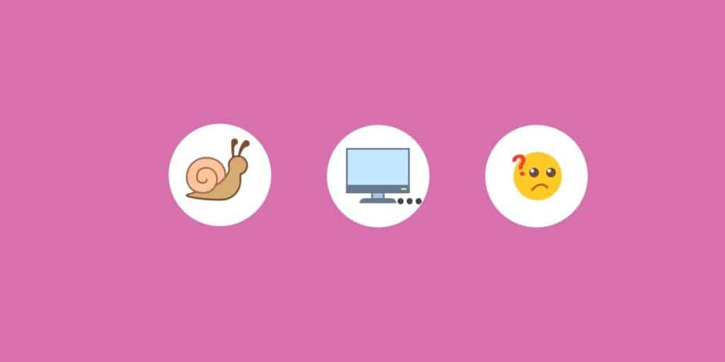
3. Độ trễ
Một trong những vấn đề với ảo hóa bất kỳ cơ sở hạ tầng nào là độ trễ kết quả phát sinh. Tốc độ tương tác của bạn với một thiết bị phụ thuộc vào số lượng tài nguyên ảo mà bạn có sẵn. Dịch vụ của bạn có toàn quyền quyết định cách thức trình ảo hóa của bạn phân chia việc sử dụng của bạn (có thể thêm độ trễ). Mỗi thiết bị hoạt động trên mạng đều mất phí vào mạng của bạn.
Điều này sẽ trở nên trầm trọng hơn trong tương lai khi nhiều thiết bị Internet of Things (IoT) tung ra thị trường và bắt đầu được tích hợp vào hỗn hợp.

Slide 25
Nguồn tham khảo:
https://www.mdpi.com/2079-9292/9/7/1091/htm
https://www.thegioimaychu.vn/blog/tong-hop/software-defined-networks-sdn-la-gi-p1848/
http://cdit.ptit.edu.vn/wp-content/uploads/2014/03/38.-ThanhBT_SDN-ver-5.pdf
https://tek4.vn/sdn-la-gi-tai-sao-sdn-lai-la-xu-cho-cong-nghe-mang-tuong-lai/
https://pdfs.semanticscholar.org/1a26/d75479f5c818ea622b238ef696df19b887bf.pdf
https://tek4.vn/sdn-la-gi-dang-o-dau-va-se-di-ve-dau/
https://imaginenext.ingrammicro.com/data-center/7-advantages-of-software-defined-networking
https://tek4.vn/sdn-la-gi-tai-sao-sdn-lai-la-xu-cho-cong-nghe-mang-tuong-lai/

